Slide 1
Музыкальный руководитель муниципального дошкольного образовательного учреждения детский сад № 115 г. Сочи
Музыка- единственный всемирный язык.., его не надо переводить.., на нем душа говорит с душою…
Бертольд Ауэрбах

Slide 2
Сведения об образовании
Образование - среднее специальное,
Лениногорское педагогическое училище,
1981 г.
Специальность –
«Музыкальное воспитание»
Квалификация – учитель пения,
музыкальный воспитатель

Slide 3
Стаж работы
Педагогический стаж- 34 года
Принята на работу В МДОУ № 115
в 1999г. в должности
«музыкальный руководитель»
Стаж работы в МДОУ № 115- 16 лет

Slide 4
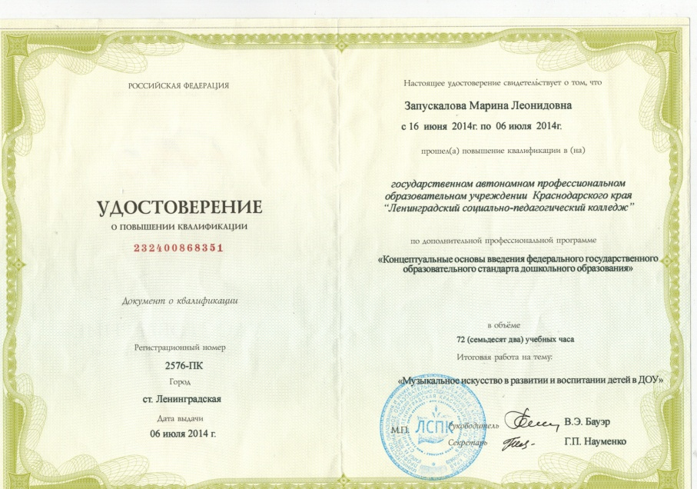
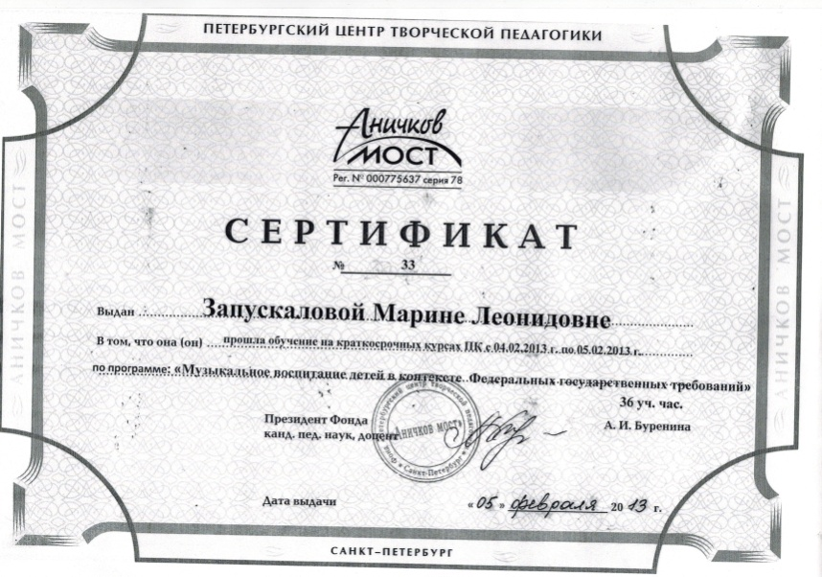
Курсы повышения квалификации

Slide 5
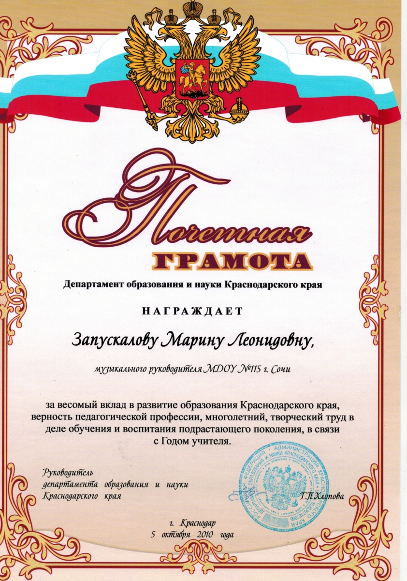
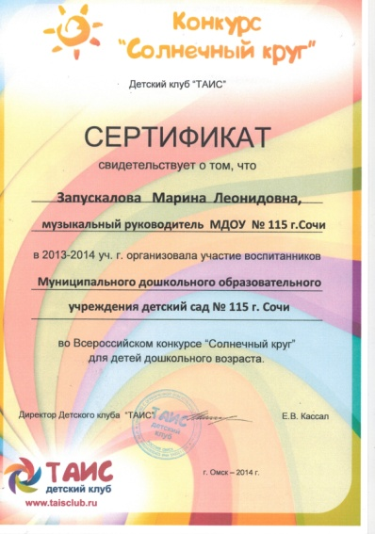
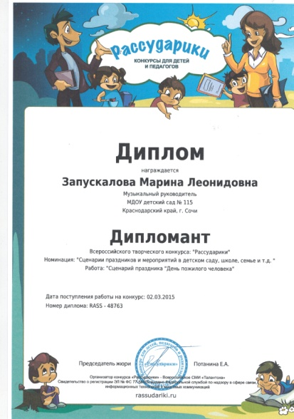
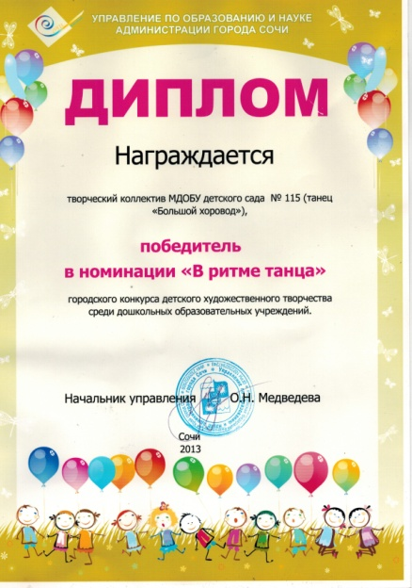
Награды
Участие в конкурсах

